Slide 1

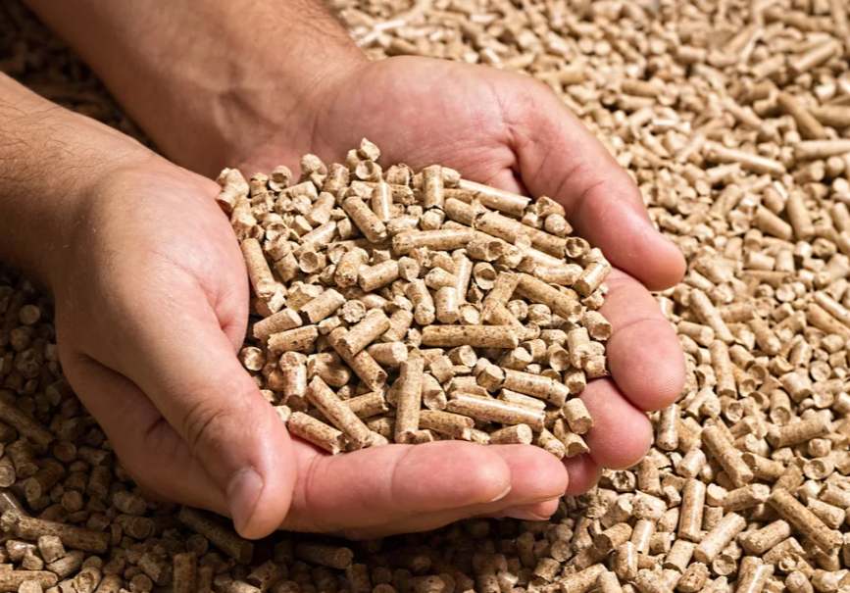
Производство топливных пеллетов.
ECO-TIME.

Slide 2




Команда проекта
Вохмина Яна
Полезные навыки: имеется у родителей пилорама, а также место где поставить оборудование
Роль в команде: Руководитель
Петров Никита
Полезные навыки: умение рисовать (окончил художественную школу), могу разработать дизайн бренда.
Роль в команде: Дизайнер
Пиминова Маргарита
Полезные навыки (достижения):
Умение строить отношения с людьми( работала в лагере вожатым)
Роль в команде: Маркетолог

Slide 3
Проблема
Кто-то:
Мужчина, 43 года, живёт в деревне, женат, двое детей
  Его проблема: отопление деревенского дома в холодное время года.
Решение проблемы
Топливные пеллеты для отопления дома

Slide 4
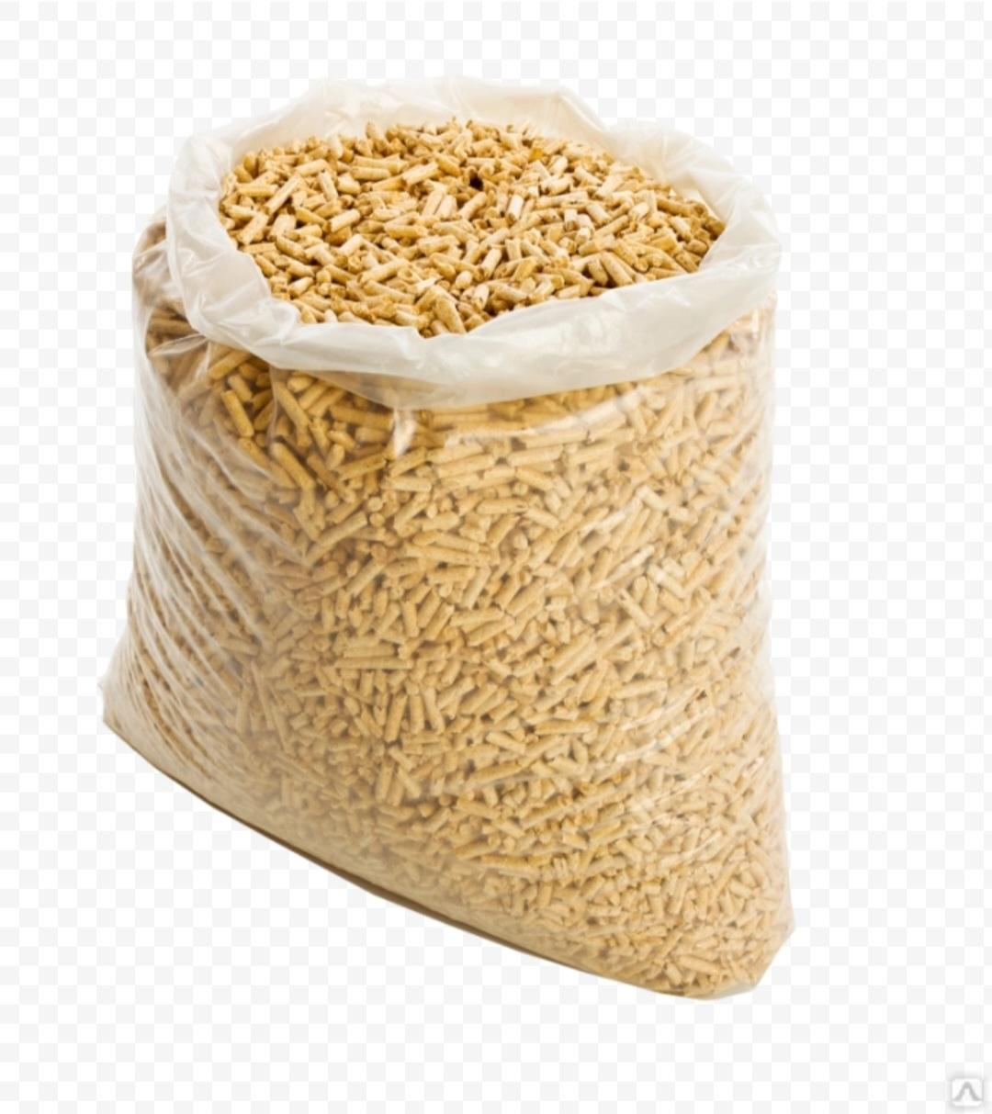
О проекте.
Что есть сейчас?
О проекте: производство топливных пеллет из отходов пилорамы. На данный момент у нас есть пилорама, сырьё, помещение и часть оборудования для организации производства.
Мы успели продумать идею для начала бизнеса по производству пеллет, посчитать возможные расходы на производство и доход. Уже нашли потенциальных покупателей нашей продукции. Пришли к выводу, что такой бизнес имеет высокую рентабельность.

Slide 5
Роль проекта в обеспечении технологического суверенитета страны
Роль | Оценка
Инновационность (отметьте нужное) | Инновация мирового уровня Россия Регион Импортозамещение Нет
Рынок НТИ (отметьте нужное) | TechNet SafeNet NeuroNet HomeNet | HealthNet SportNet WearNet EduNet
Сквозные технологии | Новые производственные технологии

Slide 6
Целевая аудитория проекта
Аватар клиента
Цели и ценности
Чего он хочет:не воловаться по поводу отопления дома
Что для него важно:увеличение продолжительности отапливания печи и возможность оставить работать печь без надзора.
Возраст: 43
Пол: муж
Семейное положение: женат
Дети: 2
Место жительства: деревня Родники
Трудности и болевые точки
Чего он хочет избежать:холода в доме
Источники информации:Интернет сайты, форумы
Чем занимается: рабочий
Должность:директор предприятия
Доход:45 т.р.
Образование:высшее
Дополнительно:продолжительность рабочего дня с 8:00 до 20:00
Возражения и роль в процессе покупки
Что мешает ему купить:не желание менять отопительную систему
Кто решает, покупать или нет:жена с мужем для детей

Slide 7
Потенциальный объем рынка
Из анализа популярности пеллетов по регионам, Удмуртия находится на 5 месте. Мы сможем произвести 24000 кг/мес. (это 800 мешков по 30 кг. ). Это означает , что нам нужно найти 30 покупателей, так как в месяц им понадобится около 30 мешков пеллетов. Примерно закупка пеллетов производится раз в неделю. Это означает, что нам нужно подготовить соответствующее число мешков к концу недели.
РАМ
Потенциал
ТАМ
Перспектива
SAM
Стратегия и конкуренты
SOM
Тактика

Slide 8
Анализ конкурентов
Конкуренты Продукты/Услуги
Фирмы конкуренты
Наши преимущества
  Топливные пеллеты;
  Топливные брикеты;
  Дрова
  ООО Лесной Урал Сбыт 13140 тонн в год, 80%
  Сургутмебель 2000 тонны в год, 20%
  Хорошее качество товара, по цене ниже, чем у конкурентов;
  Доступность товара

Slide 9
Бизнес-модель
Ключевые партнёры | Ключевые виды деятельности | Ценностные предложения |  | Взаимоотношения с клиентами | Потребительские сегменты
 | Ключевые ресурсы |  |  | Каналы сбыта
Структура издержек |  |  | Потоки поступления доходов
Пилорама Берестова Г. Э.;
Оптовые базы г. Ижевск
Зоомагазины г. Ижевск
Хорошее качество товара по более низкой цене, по сравнению с конкурентами;
Доступность товара.
Через социальные сети;
Через посредников (магазины г. Ижевск);
По указанному телефону;
Непосредственно на месте производства (в случае самовывоза)
Массовый рынок
Производство топливных пеллетов из опилок.
Материальные ресурсы: опилки, вода, электроэнергия
Прямые (продажи через интернет, фирменные магазины, оптовые базы)
Непрямые (партнерские магазины, оптовики)
Фиксированные (постоянные) издержки:
Заработная плата сотрудникам, оплата электроэнергии, доставка, оплата водоснабжения, оплата использования оборудования.
Переменные издержки: покупка мешков, оплата услуг грузчиков, оплата услуг водителя.
Разовые сделки
Продажа продукта

Slide 10
Процесс производства товара (оказания услуги)
У нас есть опилки, которые мы берём с пилорамы. Процесс производства пеллет состоит из нескольких стадий. Сначала опилки просушиваются в специальном барабане. После сушки сырьё дополнительно измельчается на фракцию 4 мм в длину и 1,5мм в диаметре. Далее влажность корректируется влажность сырья при помощи горячего пара. После происходит грануляция и прессование пеллетов под высоким давлением при температуре 300°С. Затем пеллеты охлаждаются и просеиваются. Пройдя все стадии производства, пеллеты отправляются на расфасовку. При помощи весов мы распределяем пеллеты в мешки по 30 кг. От нас пеллеты поступают в магазины, а из магазинов к потребителю. Возможен самовывоз и заказ через интернет.

Slide 11
Цель проекта по SMART
S | Specific | Конкретная | Организовать производство пеллетов из опилок, имеющихся на пилораме.
M | Measurable | Измеримая | Необходимо 460000р на закупку нужного для производства оборудования и запуска производства. Для достижения поставленной цели нужно выпускать 118 мешков по 30 кг в месяц.
A | Attainable | Достижимая | Есть потенциальные покупатели нашей продукции. Понадобится 460000р на покупку оборудования, нужен инвестор.
R | Relevant | Актуальная | Удмуртская Республика находится на 5 месте по популярности использования пеллетов. Тема пеллетов набирает популярность, потому что это выгодно, быстро и доступно.
T | Time-framed | Определенная во времени | Организовать производство пеллетов к августу 2023 года, за 6 месяцев.

Slide 12
Стартовые инвестиции
Статья затрат | Сумма, руб. | Источник
Разработка идеи | 0
Закупка необходимого оборудования и материалов + помещение для производства | 460000 | Собственные средства, директор пилорамы Берестов Г.Э. (Инвестор и арендодатель)
Рассылка информации о продаже пеллетов в социальных сетях | 0
ИТОГО | 460000

Slide 13
Организационный план
Выбранная организационно-правовая форма – ИП.
ИП – Вохмина Я.К. – предоставление места для производства пеллетов, найм сотрудников, закупка необходимого оборудования.
Выбранная система налогообложения – упрощённая система налогообложения.

Slide 14
Финансовый план
№ | Статья | Ед. изм | Месяц (за 1 год/либо до срока окупаемости) |  |  |  |  |  |  |  |  |  |  |  | ИТОГО
 |  |  | 1 | 2 | 3 | 4 | 5 | 6 | 7 | 8 | 9 | 10 | 11 | 12
БЮДЖЕТ ОПЕРАЦИОННОЙ ДЕЯТЕЛЬНОСТИ
1 | ДОХОДЫ | руб. | 0 | 0 | 0 | 0 | 0 | 139384,66 | 139384,66 | 139384,66 | 139384,66 | 139384,66 | 139384,66 | 139384,66 | 975692,62
2 | РАСХОДЫ | руб. | 0 | 0 | 0 | 0 | 0 | 76615,34 | 76615,34 | 76615,34 | 76615,34 | 76615,34 | 76615,34 | 76615,34 | 536307,38
2.1 | Постоянные расходы
2.1.2 | Аренда, зарплата сотрудникам, электроэнергия, вода | руб. | 0 | 0 | 0 | 0 | 0 | 64032,74 | 64032,74 | 64032,74 | 64032,74 | 64032,74 | 64032,74 | 64032,74 | 448229,18
2.2 | Переменные расходы | руб.
2.2.1 | Материалы, упаковочные мешки, выплата водителю, выплата грузчикам | руб. | 0 | 0 | 0 | 0 | 0 |  |  |  |  |  |  |  | 88078,2
3 | ПРИБЫЛЬ ДО НАЛОГООБЛОЖЕНИЯ | руб. | 0 | 0 | 0 | 0 | 0 | 62759,32 | 62759,32 | 62759,32 | 62759,32 | 62759,32 | 62759,32 | 62759,32 | 439385,24
4 | НАЛОГИ | руб. |  |  |  |  |  |  |  |  |  |  |  |  | 77760
5 | ЧИСТАЯ ПРИБЫЛЬ | руб. | 0 | 0 | 0 | 0 | 0 | 51660,7 | 51660,7 | 51660,7 | 51660,7 | 51660,7 | 51660,7 | 51660,7 | 361625,24
БЮДЖЕТ ИНВЕСТИЦИОННОЙ ДЕЯТЕЛЬНОСТИ
6 | Стартовые инвестиции |  |  |  |  |  |  |  |  |  |  |  |  |  | 460000р

Slide 15
Экономика проекта
№ | Показатель | Ед.изм. | ИТОГО
1 | Объем продаж | шт./год | 9600
2 | Доходы от операционной деятельности | руб. | 975692,62
3 | Расходы от операционной деятельности | руб. | 536307,38
4 | Прибыль (после налогообложения) | руб. | 361625,24
5 | Точка безубыточности | шт./месяц | 118
6 | Точка безубыточности | руб./месяц | 31860
7 | Срок окупаемости | месяца | 4
8 | Стартовые инвестиции | руб. | 460000
9 | Рентабельность стартовых инвестиций | % | 67
10 | Рентабельность затрат | % | 78
Р=П/р×100%, где Р- рентабельность;
П-прибыль; р-ресурс.

Slide 16
План реализации проекта
Разработка идеи, длительность этапа: 2 месяца, затраты на этом этапе: 0 р.
Закупка необходимого оборудования и материалов, длительность этапа: 1 месяц, затраты на этом этапе: 460000 р.
Рассылка информации о продаже пеллетов в социальных сетях, длительность этапа: 3 месяца, затраты на этом этапе: 0 р.
₽
?
Начало производства пеллетов
Продажа пеллетов
Старт
₽

Slide 17
Координаты команды проекта
Петров Никита
89511950181
Nikita.petr2004@gmail.com
Вохмина Яна Yanavokhmina0@gmail.com
89120214150
Пиминова Маргарита
mpiminova002@gmail.com
89508270025

Slide 18

Спасибо за внимание!

